Slide 1
20204 캡스턴 디자인 중간발표
지지직 팀
201901749 박종현 201901761 이제욱 201901764 이태우

Slide 2
00
Overview
Content
00
01
02
03
04
인사말
주제 소개
업무 요약
업무 세부내용
추후 일정

Slide 3
00
인사말

Slide 4
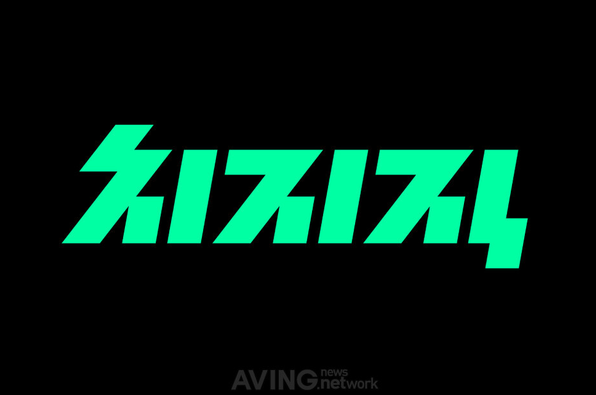
00
인사말
팀 소개
✔ 팀 소개
안녕하십니까. 저희는 박종현, 이제욱, 이태우 학생으로 구성된 지지직팀입니다. 저희 주제에 대한 간단한 소개와 함께 핵심 구현 목표, 구현 과정에서 겪었던 시행착오들을 중점적으로 간략히 발표를 진행하겠습니다.
저희 팀은 개인별로 작업 내용을 쭉 이어서 설명하지 않고, 발표 간에 이해가 쉽도록 주제 별로 작업목표와 업무 내용을 순서대로 설명할 것이며, 각 업무 내용은 작업했던 개인이 설명하도록 하겠습니다. 발표자가 자주 바뀌겠지만, 청취자 분들의 내용 이해를 돕기 위함이니 양해 부탁드립니다.

Slide 5
01
주제 소개

Slide 6
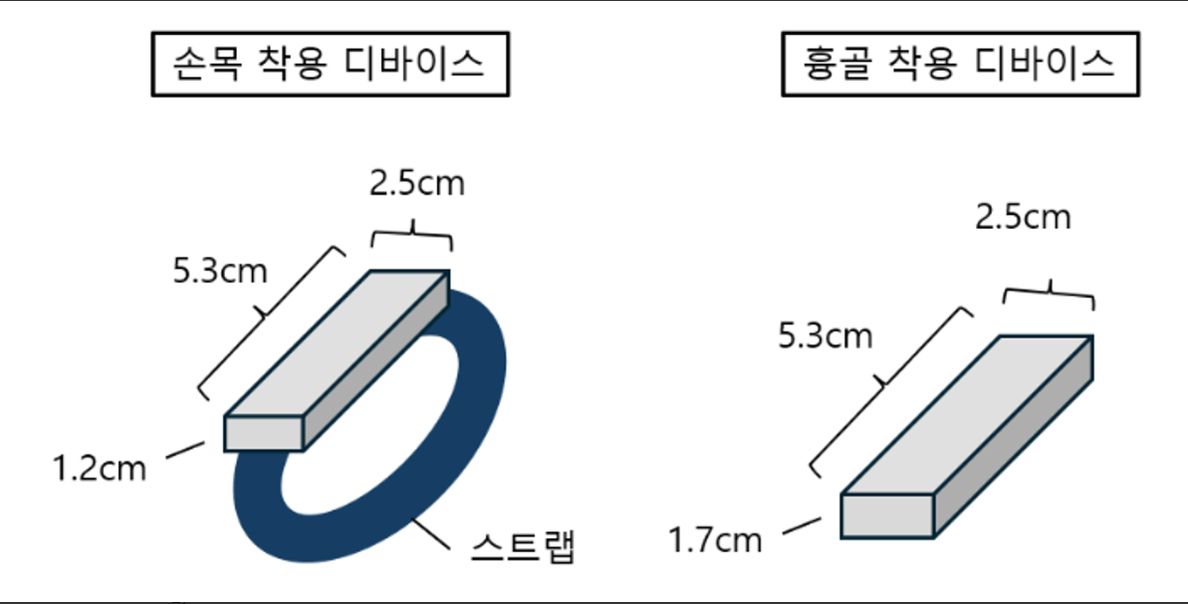
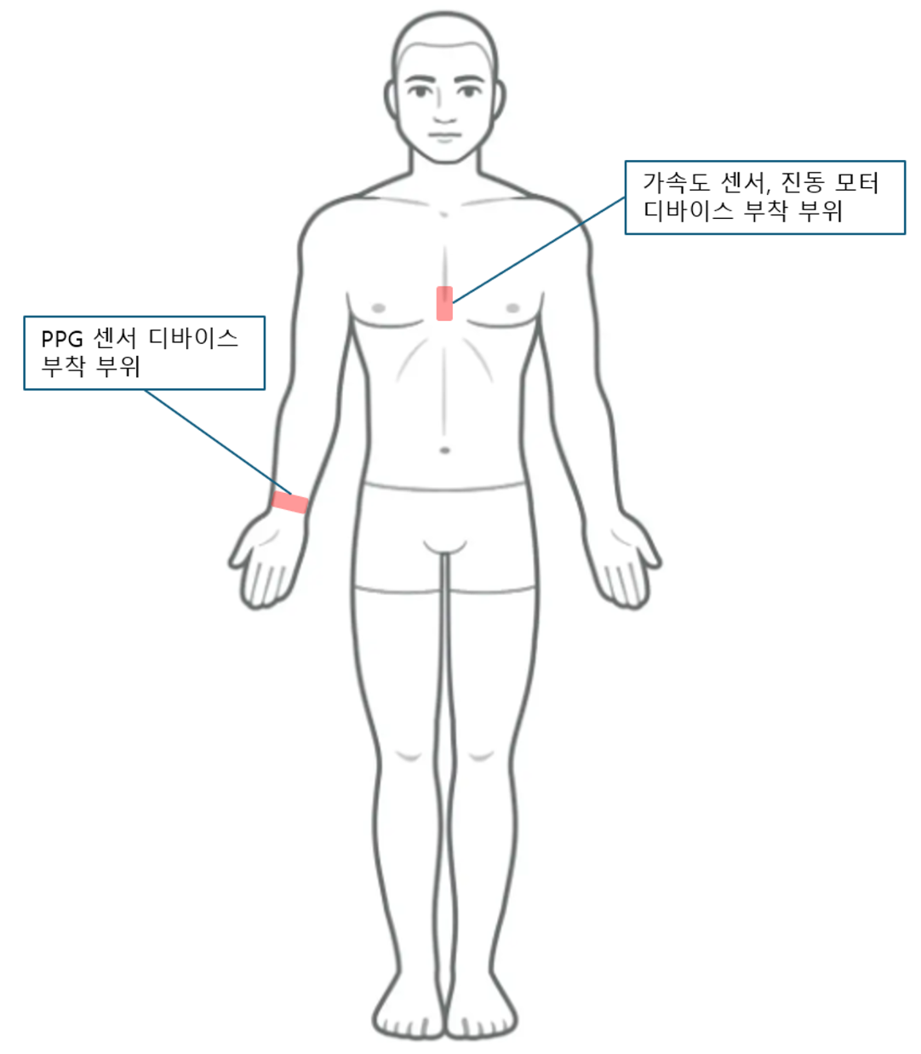
01
주제 소개
수면자세 개선 디바이스
✔ 주제 소개
이번 2024년 캡스턴 디자인 과목에서 저희 지지직팀이 선정한 주제는 “수면자세 개선을 위한 웨어러블 디바이스” 입니다. 수면 시 허리 건강문제로 정자세를 유지해야 하는 사람과, 위역류질환을 앓고 있어 좌측으로 눕는 수면자세를 유지해야하는 등 수면 도중에 특정 자세를 유지해야하는 사람들을 도울 목적으로 선정되었습니다.
손목 착용 디바이스 : 내부에 장착된 PPG 센서를 이용하여 심박수를 추출함.
흉골 착용 디바이스 : 가속도 센서로 수면자세를 판단하고, 사용자가 깊은 수면단계일 경우 소량의 진동자극을 주어 몸을 뒤척이게 만들어 최종적으로 다른 수면자세를 취하도록 유도한다.
모바일 앱(App) : 클라이언트 UI가 표현되는 어플리케이션으로, 손목과 흉골 디바이스와 연결되어 심박수, 가속도 정보를 수신하고, 이를 이용하여 수면단계와 수면자세를 판별하는 딥러닝 모델이 탑재되어 있다.

Slide 7
02
업무 요약

Slide 8
02
업무 요약
수면자세 개선 디바이스
✔ 업무 요약
기초 환경 구성
3D 프린팅 디바이스 케이스 제작
Rasberry Pi Pico와 Flutter 앱의 개발환경을 구축, BLE 통신 구현.
딥러닝 파트
데이터 전처리 및 특징 추출
수면단계 모델 성능평가 및 개선
센서 시그널 제어
가속도 센서 작동 테스트 및 데이터 수집
PPG 신호의 심박수 추출 및 피크 탐지 알고리즘 구현.
PPG 센서의 작동 테스트 및 심박수 추출을 위한 전처리
새로운 방안 모색(센서 재구매, 미밴드 접근 과정)

Slide 9
03
업무 세부 내용

Slide 10
03
업무 세부 내용
기초 환경 구성
✔ 기초 환경 구성

Slide 11
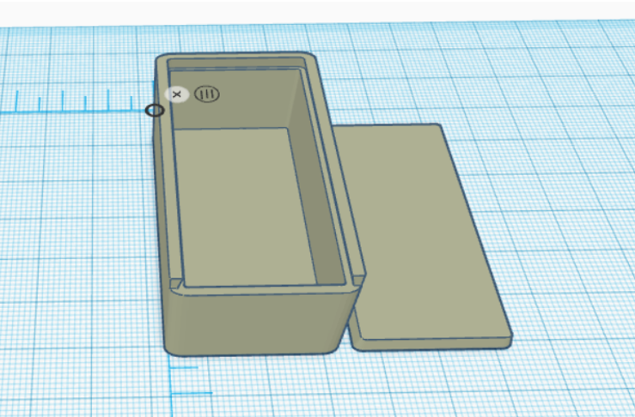
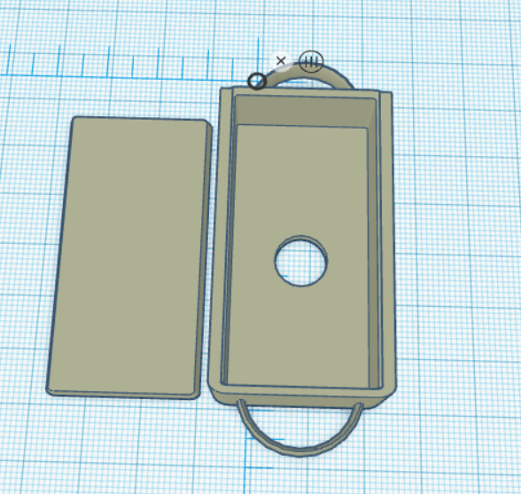
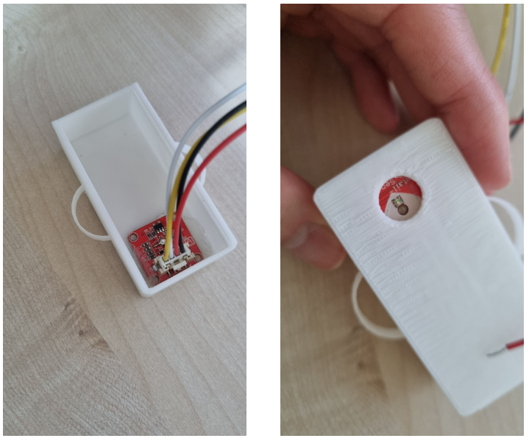
03
업무 세부 내용
기초 환경 구성
✔ 3D 프린팅 디바이스 케이스 제작
Tinker cad 툴을 사용하여 라즈베리파이 피코 및 센서 모듈들이 위치할 외관을 설계.
흉부 디바이스와 손목 디바이스 2개의 설계도를 완성하였고 아래 손목 디바이스는 실제로 INU 메이커스페이스에서 제작한 모습.
그림 1. 흉부 디바이스
그림 2. 손목 디바이스
그림 3. 출력 결과

Slide 12
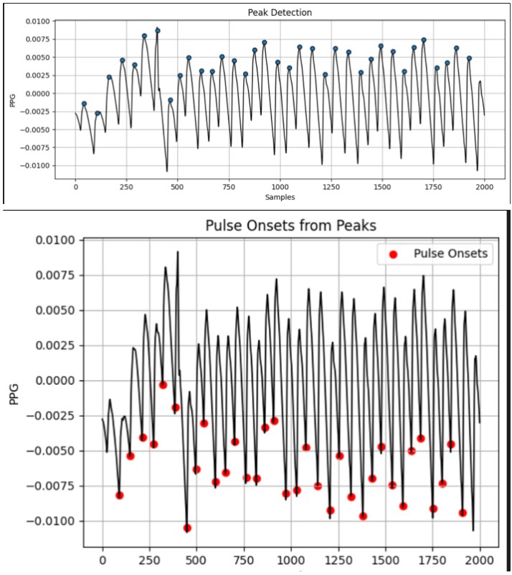
03
업무 세부 내용
기초 환경 구성
✔ PPG 심박수 추출 및 피크 탐지 알고리즘 구현
PPG Pulse 데이터로부터 피크와 온셋을 검출해내는 알고리즘을 작성. (피크와 피크 간의 간격으로 심박수를 계산하기 때문)
그림 1. 피크와 온셋

Slide 13
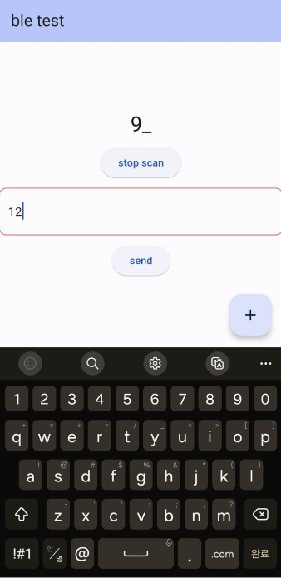
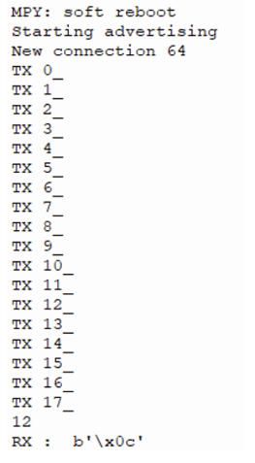
03
업무 세부 내용
기초 환경 구성
✔ Pico – Flutter 개발환경 구축 및 BLE 통신 구현
가장 먼저 디바이스에 내장되는 Raberry Pi Pico의 C/C++ SDK, MicroPython 개발환경 세팅을 진행하였음.
이후 저전력 블루투스 프로토콜인 BLE를 이용하여 Flutter App과 Pico이 통신가능하도록 구현 완료. (우측 사진은 BLE로 Advertise하는 Pico의 카운트 값을 Flutter App에서 수신하고, 반대로 Flutter에서 데이터를 송신하여 Pico에서 이를 수신하는 모습.)

Slide 14
03
업무 세부 내용
딥러닝 파트
✔ 딥러닝 파트

Slide 15
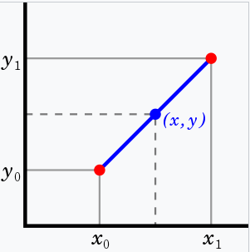
03
업무 세부 내용
딥러닝 파트
✔ 수면 단계 모델 학습 데이터 전처리
수면 단계 모델을 학습할 떄 수면 단계 라벨과 실제 심박수의
타임스탬프가 맞지 않는 즉 매핑이 되지 않는 문제가 있어서 전처리하는 과정을 거쳤고 방법은 크게 3가지로 하였다.
해당 인터벌에 존재하는 모든 심박수 더한 뒤 평균값을 구해 매핑
해당 인터벌에서 기준 타임스탬프(30초의 등차수열)를 기준으로 가장 가까운 값 그리디하게 찾아 매핑
해당 인터벌에서 기준 타임스탬프(30초의 등차수열)를 기준으로 양 옆으로 가장 가까운 값 그리디하게 찾고 거리에 따른 가중치를 부여한 뒤 심박을 매핑한다. (선형보간)
그림. 선형 보간

Slide 16
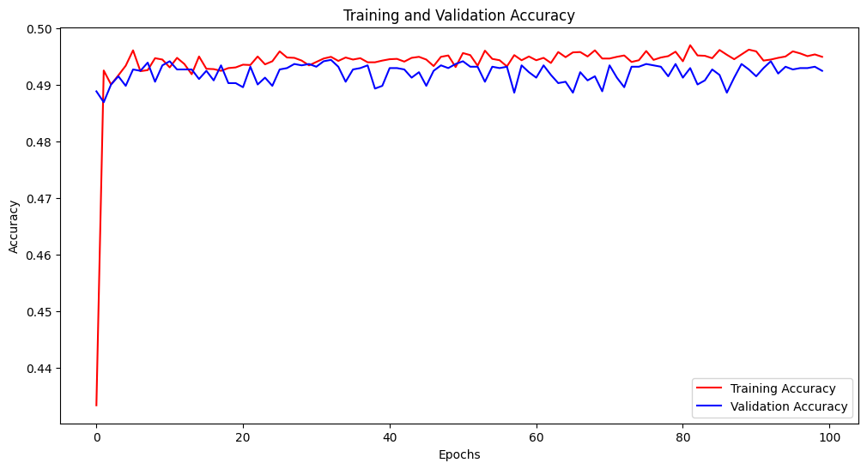
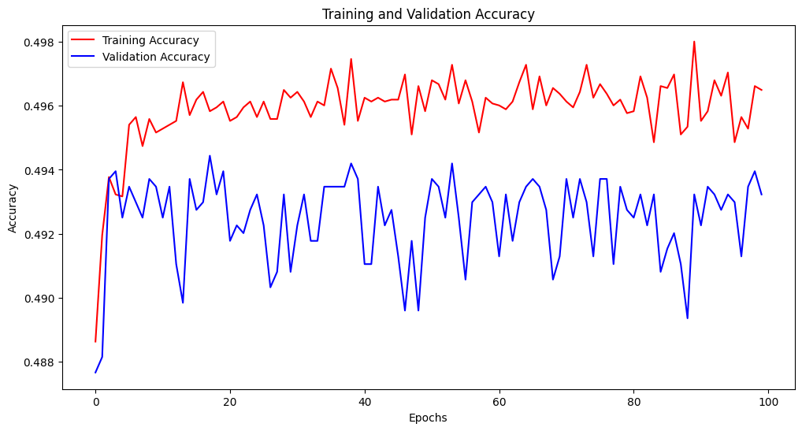
03
업무 세부 내용
딥러닝 파트
✔ 1. 모델입력(심박수)
FCN Model
LSTM Model
Validationn Accuracy : 49%
Validationn Accuracy : 49%
Notes:
Hr_feature데이터 1개만을 input으로 하였을때 FCN, LSTM 모델 둘다 학습이 제대로 진행이 되지 않는 것을 볼 수 있다. 심박수라는 특성상 시간에 대한 입력이 추가로 필요해 보였다.

Slide 17
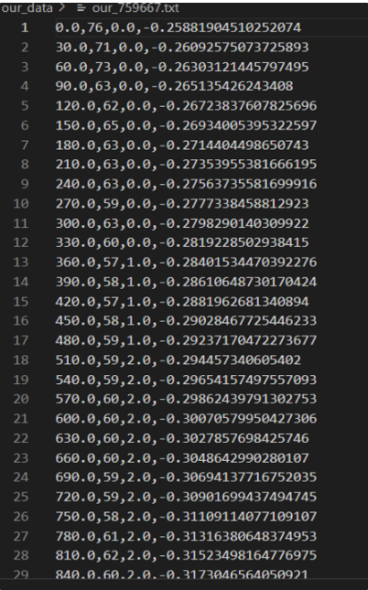
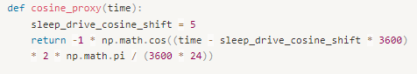
03
업무 세부 내용
딥러닝 파트
✔ 수면 단계 모델 학습 데이터 전처리
심박수 데이터만으로는 학습이 진행되지 않는 것을 느꼈고 추가적인 특성을 추출해 학습에 사용함.
수면시간 특성 특정한 시간대에 특정한 수면단계를 가지고 있음을 전제하에 사용하였다. 타임 스탬프를 의미하며 모든 시간에 대해 처음 기록 시간을 빼 정규화를 시켰다.
주기성 특성 시계열 데이터 특성 상, 수면단계도 일정한 사이클을 가지고 반복되기 때문에 도입하였다. 수면 시간을 라디안 단위로 변환하고 코사인 함수를 통해 주기적 특성을 뽑아낸다.
최종적으로 학습에 사용된 데이터셋은 다음과 같다.
좌측부터 수면시간, 심박수, 라벨링, 주기성특성이다.
그림 1. 실제 학습 데이터
그림 2. 주기성 추출 코드

Slide 18
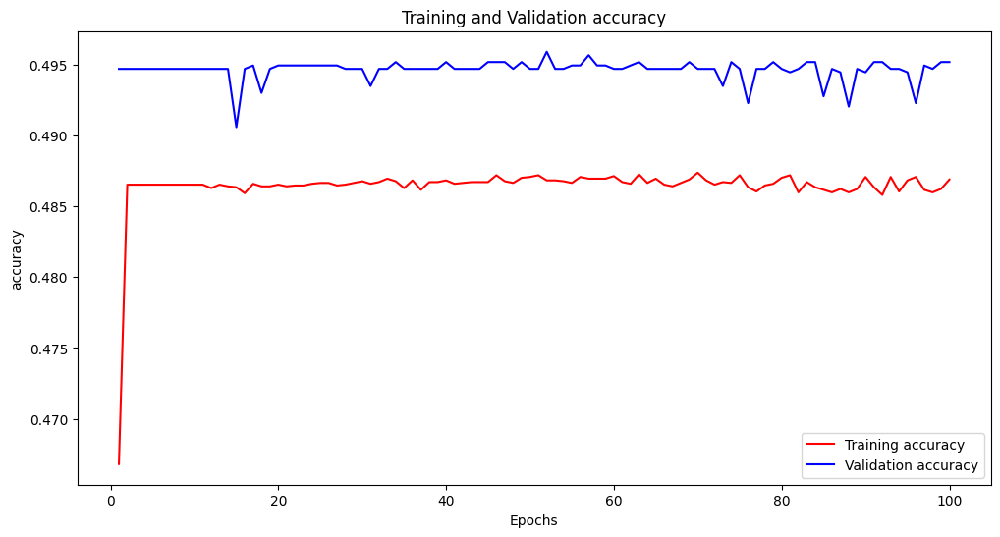
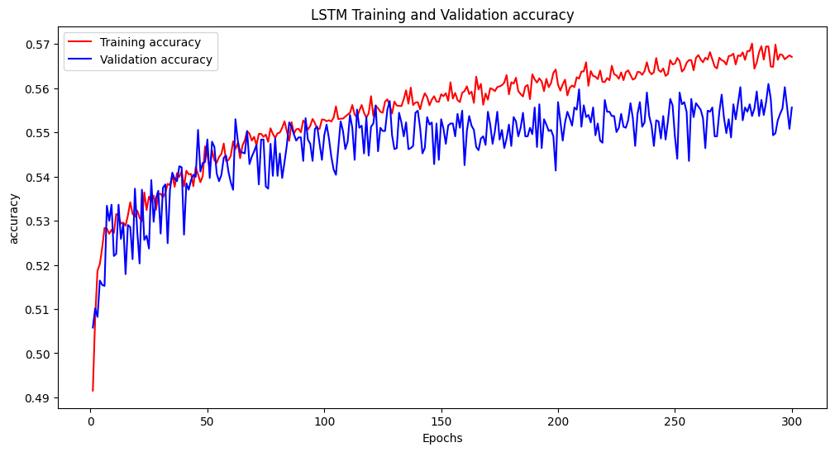
03
업무 세부 내용
딥러닝 파트
✔ 2. 모델입력(심박수, 수면시간 특성)
FCN Model
LSTM Model
Validationn Accuracy : 49%
Validationn Accuracy : 56%
Notes:
fcn과 lstm 모델을 사용한결과 fcn은 에포크 100번 정도에 accuracy가 49%에서 학습이 더이상 진행되지 않았고 lstm모델에 경우 에포크가 300번 정도에 accuracy가 55%에서 학습이 더이상 진행 되지 않는 경우를 볼 수 있다. 여기서 lstm모델에 경우가 accuracy가 더 높았다는 것을 알 수 있었다. 이는 lstm모델이 시간에 대한 데이터를 학습하기에 더 용이하기 때문이라고 생각한다. 하지만 accuracy가 55%정도라면 정확도가 매우 낮으므로 특성을 하나 더 추가할 필요가 있었다.

Slide 19
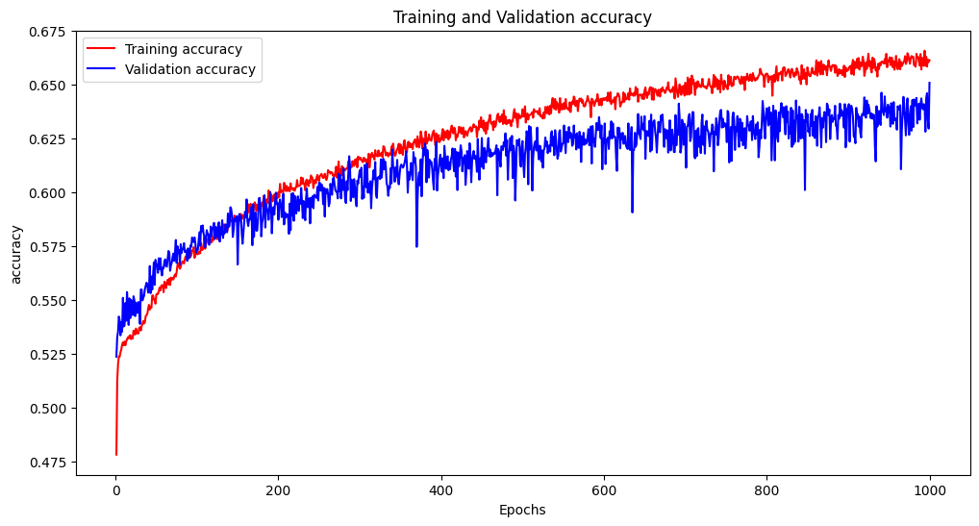
03
업무 세부 내용
딥러닝 파트
✔ 3. 모델입력(심박수, 수면시간 특성, 주기성 특성)
LSTM Model(심박수, 수면시간 특성)
LSTM Model(심박수, 수면시간 특성, 주기성 특성)
Validationn Accuracy : 56%
Validationn Accuracy : 65%
Notes:
코사인 특성을 하나 더 추가하였다. 코사인 특성을 하나 더 추가한 결과 기존 accuracy가 55%에서 65%로 크게 향상되었다. 하지만 이는 클래스를 자세히 나눈 것이므로 기존 제품의 클래스 대로 클래스를 4개 Class=[wake, light_sleep, deep_sleep, rem]로 축약할 필요가 있었다.

Slide 20
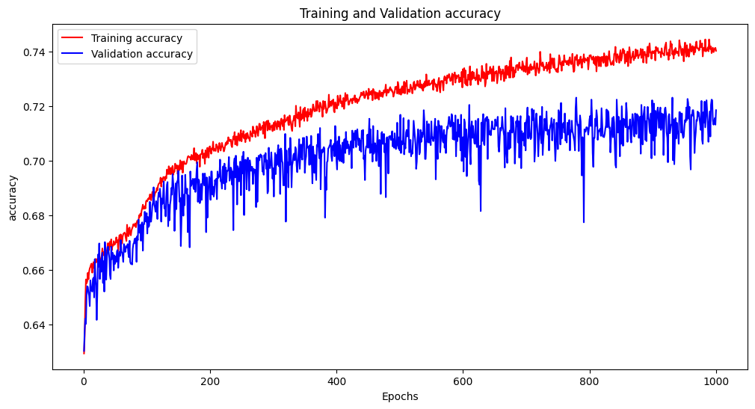
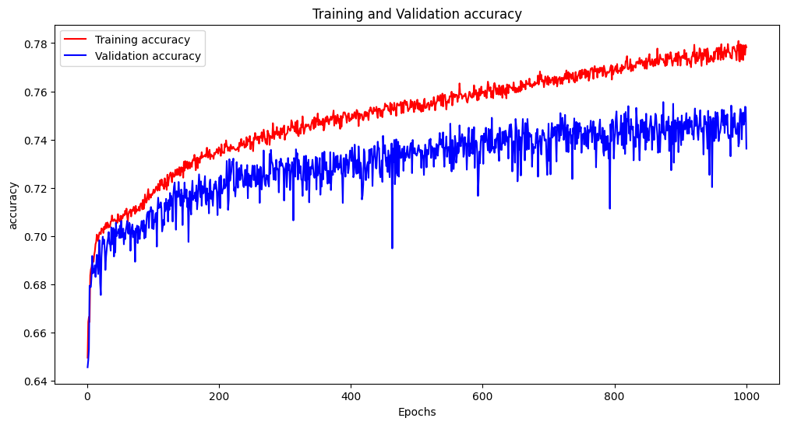
03
업무 세부 내용
딥러닝 파트
✔ 클래스 축약
LSTM (4 class : WAKE/ 얕은수면(N1)/ 깊은수면(N2, N3)/ REM)
LSTM (2 class : 비작동구간(WAKE, REM, N1)/ 작동구간(N2, N3))
Validationn Accuracy : 72%
Validationn Accuracy : 76%
Notes:
클래스를 4개로 축약한 결과 65%의 accuracy가 72%로 향상되었다. 이것을 기존 제품과 비교를 할 필요가 있었다.

Slide 21
03
업무 세부 내용
센서 시그널 제어
✔ 센서 시그널 제어

Slide 22
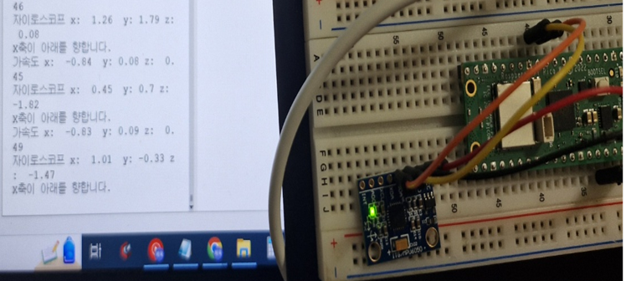
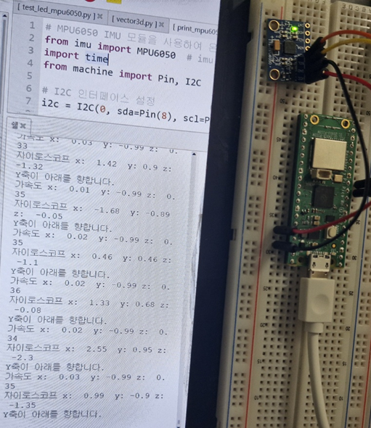
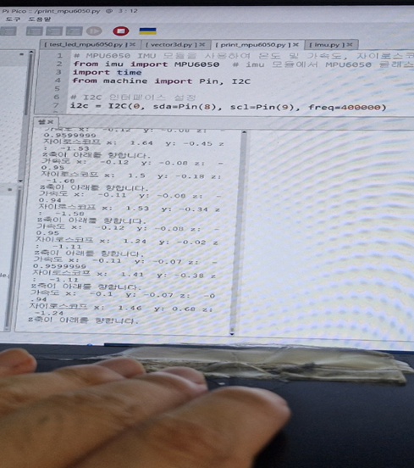
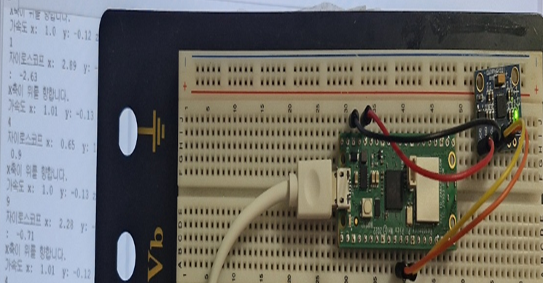
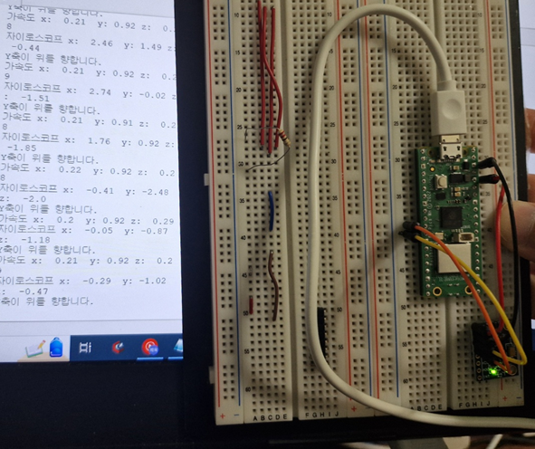
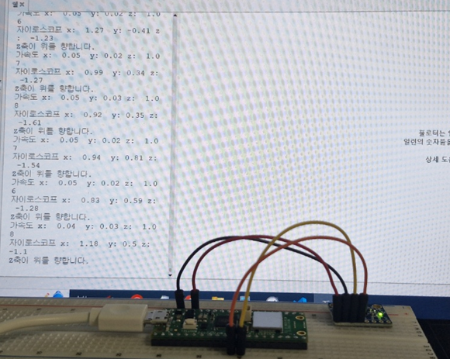
03
업무 세부 내용
센서 시그널 제어
✔ 가속도 센서 로직 구현 및 테스트
그림 1. x축이 아래를 향할 떄
그림 3. y축이 아래를 향할 떄
그림 5. z축이 아래를 향할 떄
그림 2. x축이 위를 향할 떄
그림 4. y축이 위를 향할 떄
그림 6. z축이 위를 향할 떄

Slide 23

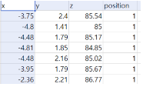

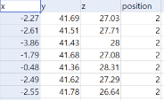

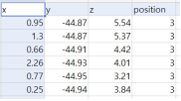
03
업무 세부 내용
센서 시그널 제어
✔ 수면 자세 데이터셋 수집
가속도 센서로부터 얻어오는 시그널을 이용하여 각도로 변환한 뒤 3개의 클래스로 수면 자세 모델 학습에 사용할 데이터를 수집하였다.
실제로 흉골에 센서를 위치하여 데이터를 수집하였으며 각 클래스당 1000개씩 총 3000개의 데이터를 수집하였다.
그림 1. 정자세(클래스 1)
그림 2. 왼쪽을 보며 누운 자세(클래스 2)
그림 3. 오른쪽을 보며 누운 자세(클래스 3)

Slide 24
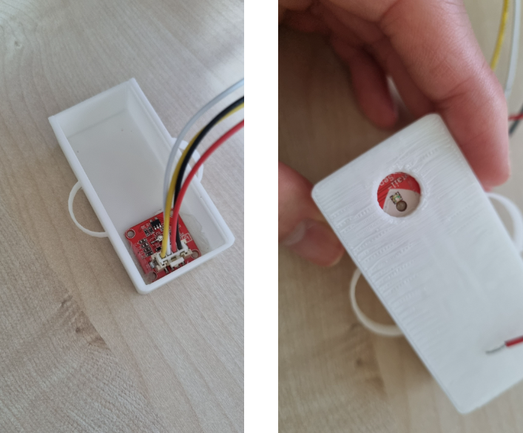
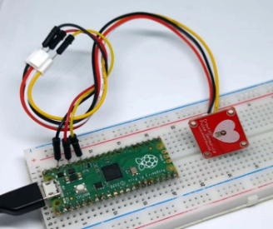
03
업무 세부 내용
PPG 시그널 제어
✔ PPG 작동 테스트 및 전처리 작업
PPG 센서 수령 후 제공된 매뉴얼에 따라 연결 후 측정 테스트 수행.

Slide 25
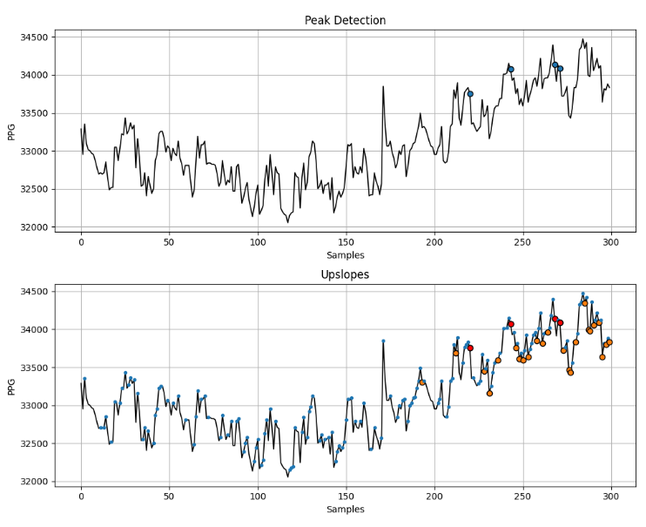
03
업무 세부 내용
PPG 시그널 제어
✔ PPG 작동 테스트 및 전처리 작업
측정 부위 손목. 피크 탐지 알고리즘 수행 결과 (노이즈가 많고 확실한 피크 구별이 힘듬.)

Slide 26
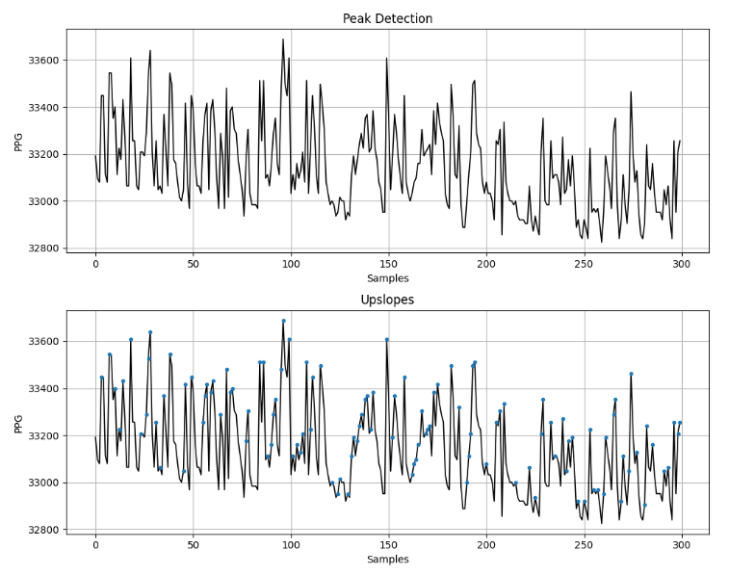
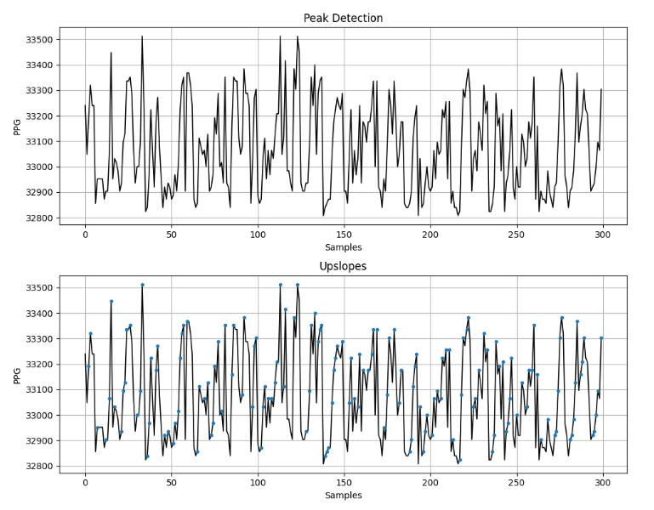
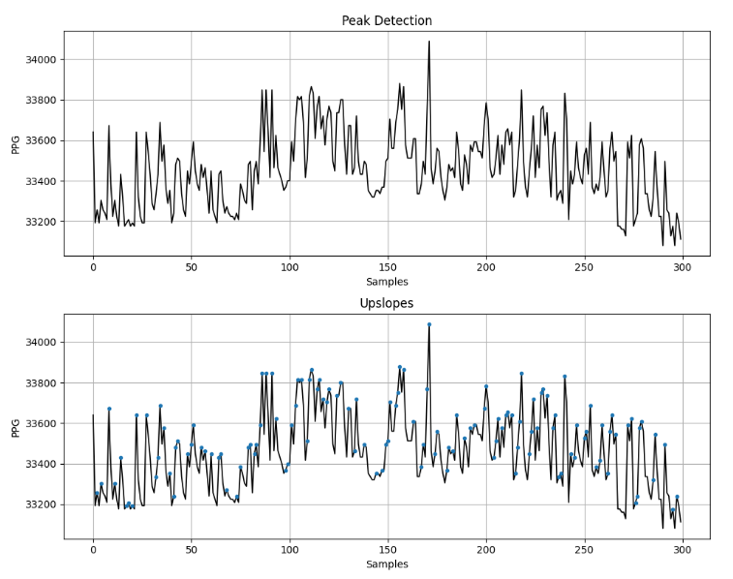
03
업무 세부 내용
PPG 시그널 제어
✔ PPG 작동 테스트 및 전처리 작업
다양한 부위에서 측정. 좌측부터 손목, 손가락, 흉골
측정 부위 변경에도 불구하고 기존과 마찬가지로 신호의 일정한 패턴 발견 불가능. 따라서 신호 자체에 노이즈가 존재할 것이라고 판단하고 PPG 신호에서 노이즈 필터링 및 심박수를 추출했던 다양한 논문들을 참고하며 다양한 신호 전처리 방법을 도입하였음.

Slide 27
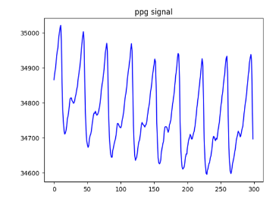
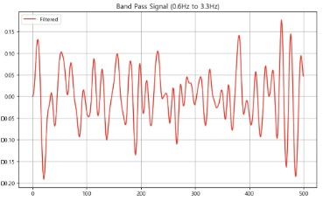
03
업무 세부 내용
PPG 시그널 제어
✔ PPG 작동 테스트 및 전처리 작업
Min-max 스케일링, Normalization, MA Filtering, Wavelet Filtering 등을 수행하였으나 크게 개선되지 않았고, 그나마 심박수 정보가 포함된 0.6Hz~3.3Hz의 BandWidth Filtering이 좋은 결과를 보여주었음.
하지만 해당 신호의 파형은 아직도 명확한 피크 확인이 불가능 & 시각으로 확인 가능한 피크를 이용해 심박수를 계산할 경우 220bpm이라는 비정상적인 심박수 도출(휴식 시 심박수는 60~100bpm).

Slide 28
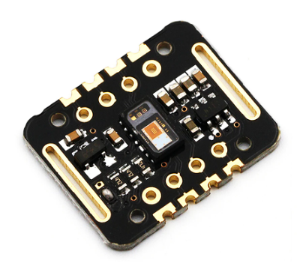
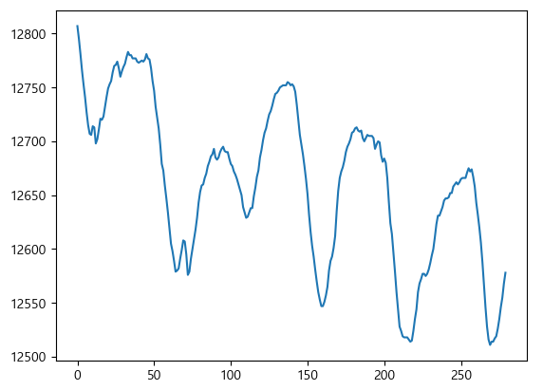
03
업무 세부 내용
PPG 시그널 제어
✔ PPG 작동 테스트 및 전처리 작업
이후 다른 PPG 센서 MAX30102 구입. 하지만 해당 센서는 PPG가 아닌 호흡을 측정하고 있었음. => 이용불가.

Slide 29
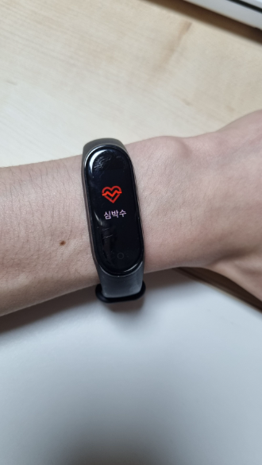
03
업무 세부 내용
PPG 시그널 제어
✔ Mi Band 패킷 스누핑 및 실제 심박수 측정
차선책으로 헬스 밴드용으로 개발된 샤오미의 미밴드 사용. 커스텀 Flutter 앱에서 미밴드의 BLE 통신 패킷을 빼내어 심박수 추출 작업 진행.
WireShark를 이용하여 미밴드 - 스마트폰 간의 블루투스 패킷 분석을 통해 착용한 미밴드의 패킷, 특히 심박수 데이터를 요청 및 응답하는 패킷을 확인.
패킷 분석으로 얻은 미밴드의 MAC 주소와 Paring 및 연결을 수행해주었고, 마지막으로 획득한 심박수 서비스의 UUID와 특성 UUID를 이용하여 해당 특성을 찾은 후 심박수 값에 대한 Notify를 설정해주어 심박수를 가져올 수 있게 되었음.

Slide 30
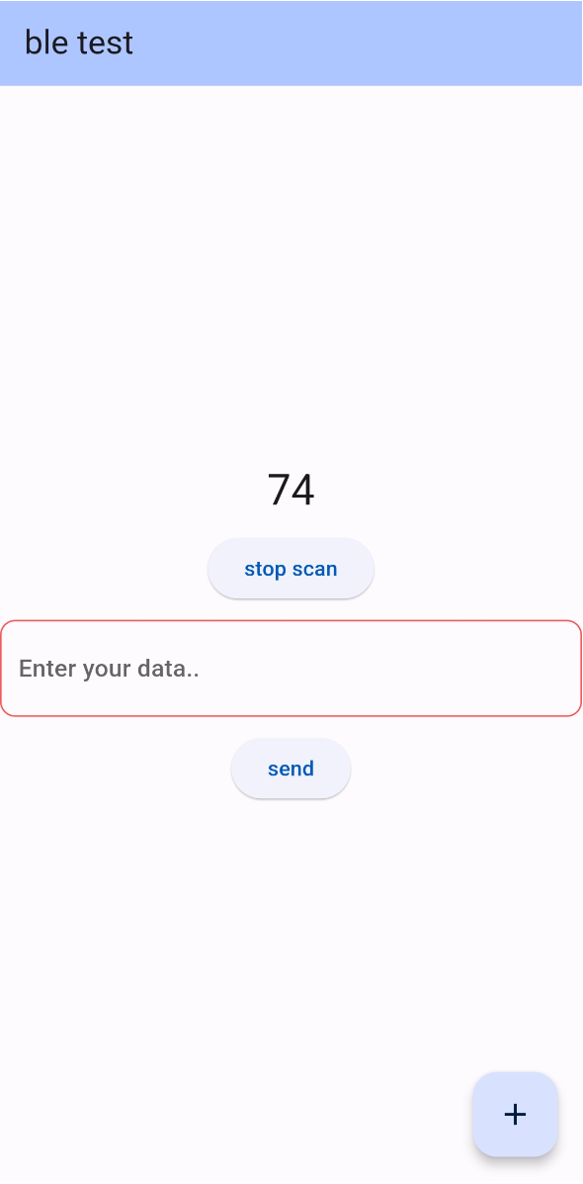
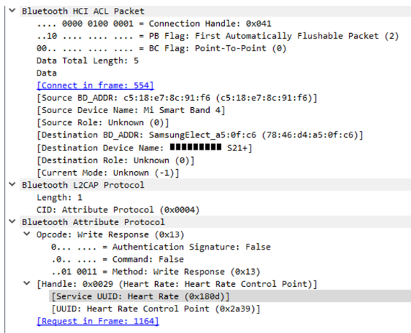
03
업무 세부 내용
PPG 시그널 제어
✔ Mi Band 패킷 스누핑 및 실제 심박수 측정

Slide 31
03
업무 세부 내용
PPG 시그널 제어
✔ Mi Band 패킷 스누핑 및 실제 심박수 측정
데이터 수집 및 실험 계획
실시간으로 데이터가 들어오는 것을 성공적으로 확인하였고, 수집한 심박수 데이터를 이용하여 수면단계를 분류하고 이에 대한 정확도를 측정하기 위해 데이터 수집을 진행함.
AWS EC2 백그라운드 서버 및 RDS DB 가동으로 Flutter 앱에서 탈취한 심박수 정보를 저장.
기상 후 데이터 측정을 정지하고, 하루밤동안 측정된 심박수 데이터를 미리 학습해두었던 모델로 추론하며 수면단계를 분류 및 성능 비교 진행.
비교 대상은 갤럭시 워치에서 제공하는 Samsung Health의 수면분석 결과. 이는 단순히 이미지 형태로만 제공되기 때문에 위에서 모델이 추론한 수면단계 분류 결과를 동일하게 이미지 형태로 변환하여 얼마나 일치하는지 비교하여 정확도를 판별할 것이다(기존과 동일).

Slide 32
04
향후 계획

Slide 33
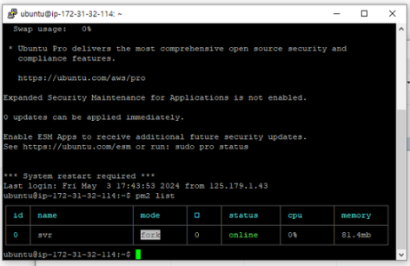
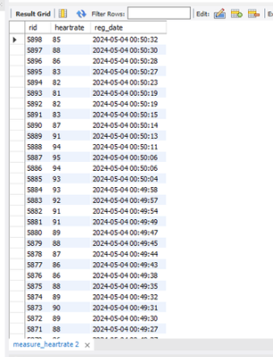
04
향후 계획
향후 단기 계획
✔ 향후 단기 계획
실제 수면 심박수 데이터를 수집하고 있음. 추후 해당 데이터를 이용하여 사전 학습된 모델을 통해 수면단계를 분류 및 성능 개선 예정.
뒤집어 자는 상태의 가속도 데이터 수집을 추가로 진행 예정. 이후 수면자세 분류 모델 학습 진행할 것.
Notes:
실제데이터(실제로 우리가 직접측정)을 우리가 만든 모델로 예측을 해보았다. 실제값이랑 차이가 좀 발생했다. 이는 심박을 측정하는 기기의 차이와 실험하는 환경의 차이 때문이 원인이라고 생각한다. 그래서 우리는 우리가 실제로 측정한 데이터를 기반으로 학습을 다시 진행할 예정이다.

Slide 34
감사합니다

